Slide 1
Capítulo 3 - Russell e Norvig
Resolução de Problemas
através de Busca

Slide 2
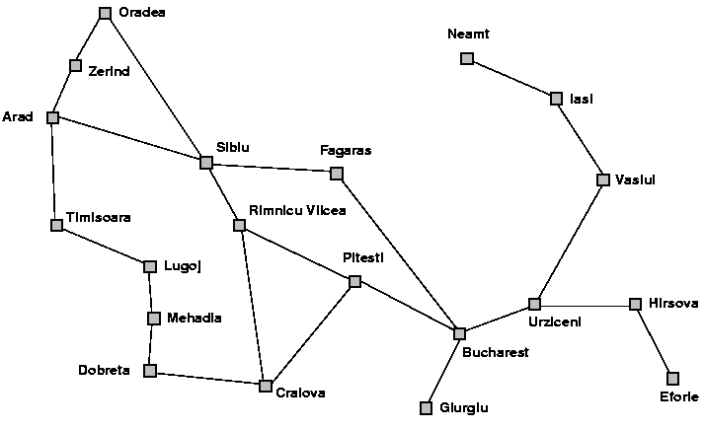
Exemplo - Viagem
Férias na Romênia : atualmente em Arad.
Vôo de volta parte amanhã de Bucareste.
Formulação do Objetivo : estar em Bucareste.
Formulação do Problema : estados - várias cidades ;
operadores : dirigir de um lugar para outro.
Encontrar Solução : Seqüência de cidades

Slide 3
Algoritmos de Busca - Descrição Informal
Idéia Básica : exploração simulada do espaço de estados através da geração dos sucessores de estados já expandidos.
function General-Search(problem, strategy) returns solução ou falha
inicialize a árvore de busca usando o estado inicial do problema
loop do
if não existe candidato para expansão then return falha.
Escolha um nó folha para expansão de acordo com strategy
if o nó contém um estado objetivo then return a solução correspondente
else expanda o nó e acrescente os nós resultantes na árvore de busca
end

Slide 4
Implementação dos Algoritmos de Busca
Make-Queue(Elements) : cria uma fila com elementos dados.
Remove-Front(Queue) : remove o elemento no início da fila e o retorna.
Queuing-FN(Elements, Queue) : insere um conjunto de elementos na fila. Diferentes variedades desta função geram algoritmos de bucas diferentes.
function General-Search(problem, Queuing-FN) returns solução ou falha
nodes ← Make-Queue(Make-Node(Initial-State[problem]))
loop do
if nodes é vazio then return falha.
node ← Remove-Front(nodes)
if Goal-Test[ problem] aplicado ao State(node) é bem sucedido then return node
node ← Queuing-FN(nodes, Expand(node, Operators[problem]))
end

Slide 5
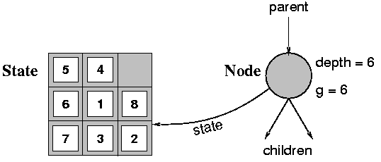
Implementação dos Algoritmos de Busca
Um estado é uma representação de uma configuração física.
Um nó é uma estrutura de dados que constitui parte da árvore de busca
pai, filhos,profundidade, custo do caminho g(x)
A função Expand cria novos nós e utiliza Operadores do problema para criar os estados correspondentes.

Slide 6
Estratégias de Busca
Uma estratégia é definida através da ordem de expansão dos nós.
São avaliadas através :
- completude : ela sempre encontra uma solução se alguma existir ?
- complexidade de tempo : número de nós gerados/expandidos.
- complexidade de espaço : número máximo de nós na memória.
- Solução Ótima : sempre encontra o caminho de menor custo ?
As complexidades de tempo e espaço são medidas em termos de :
- b : fator de ramificação máximo da árvore de busca.
- d : profundidade da solução de menor custo.
- m : profundidade máxima do espaço de estados (pode ser ∞).
Estratégias de Busca Não-Informadas
Utilizam somente informações disponíveis na definição do problema.
Exemplos : Largura, Custo-Uniforme, Profundidade, Profundidade-Limitada, Profundidade Iterativa, Bidirecional.

Slide 7
Busca em Largura
Expande o nó ainda não expandido de menor profundidade.
Implementação : Coloque os nós sucessores no final da fila.
Exemplos
Propriedades da Busca em Largura
- Completa : Sim (se b é finito).
- Tempo : 1 + b + b² + b³ + … + b^{d} = O(b^{d}) , i.e. exponencial em d.
- Espaço : O(b^{d}) , i.e. mantém todos os nós na memória.
- Ótima : Sim (se custo = 1 por passo).
Espaço é o grande problema. Supor b = 10, 1000 nós/seg, 100 bytes/nó :
Prof. 0 ⇒ 1 nó ⇒ 1 miliseg. ⇒ 100 bytes
Prof. 4 ⇒ 11.111 nós ⇒ 11 seg. ⇒ 1 megabytes
Prof. 8 ⇒ 10⁸ nós ⇒ 31 horas ⇒ 11 gigabytes

Slide 8
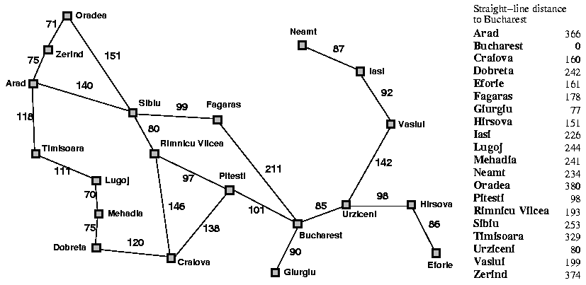
Busca de Custo-Uniforme
Expande o nó ainda não expandido com menor custo.
Implementação : Coloque os nós sucessores em uma lista ordenada (crescente) com relação ao custo do caminho.

Slide 9
Propriedades da Busca de Custo-Uniforme
- Completa : Sim.
- Tempo : # de nós com g menor ou igual ao custo da solução ótima.
- Espaço : # de nós com g menor ou igual ao custo da solução ótima.
- Ótima : Se g(sucessor(n)) ≥ g(n), i.e., se o custo de um caminho nunca decresce. Se todo operador tem custo não-negativo, então busca pode encontrar o caminho mais barato sem percorrer toda a árvore.
Busca em Profundidade
Expande o nó ainda não expandido de maior profundidade.
Implementação : Coloque os nós sucessores no topo de uma pilha.
Exemplos
A busca em profundidade pode percorrer ciclos infinitos.
Precisa de um espaço de estados finito não-cíclico (ou uma verificação de estdos repetidos).

Slide 10
Propriedades da Busca em Profundidade
- Completa : Não : falha em espaços com profundidade infinita, espaços com loops.
Modificação para evitar estados repetidos ao longo do caminho
⇒ completa em espaços finitos.
- Tempo : O(b^{m})
- Espaço : O(bm), i.e. linear no espaço.
- Ótima : Não.
Busca em Profundidade Limitada
= Busca em Profundidade com limite de profundidade l.
Implementação : nós com profundidade l não possuem sucessores.

Slide 11
Evitando Estados Repetidos
Não retornar ao estado de onde estamos vindo. A função de expansão não gera nenhum sucessor de um nó que seja seu pai.
Não criar caminhos com ciclos. A função de expansão não gera nenhum sucessor de um nó que seja seu ancestral.
Não gera qualquer estado que já foi gerado antes. Todos os estados precisam estar armazenados.

